Slide 2
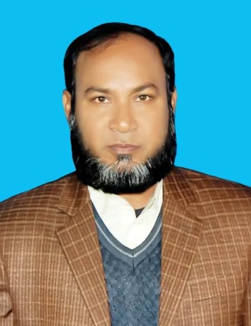
শিক্ষক পরিচিতি
মোঃআব্দুল হালিম
সহকারি অধ্যাপক(বাংলা) খঞ্জনপুর তালকুড়া লতিফিয়া আলিম মাদরাসা
তারিখঃ ২২/০৬/২০১৯ খ্রিঃ সময়ঃ ৫০মিঃ
নবম শ্রেণি

Slide 3
পাঠ শিরোনাম

Slide 4
শিখনফল
এই পাঠ শেষে শিক্ষাথীরা......
লেখক পরিচিতি সম্পর্কে বলতে পারবে ;
উচ্চারন সহ কঠিন শব্দের অর্থ বলতে পারেব ।
বাংলা নববষের আর্কষণীয় দিকগুলো বর্ণনা করতে পারবে।;

Slide 5
জন্মস্থান
ব্রাহ্মণবাড়িয়ায়
পুরস্কার
বাংলা একাডেমী
পেশা
অধ্যাপনা
মৃত্যু
২০১১ সালে
জন্ম
১৯২৩সালে

Slide 6
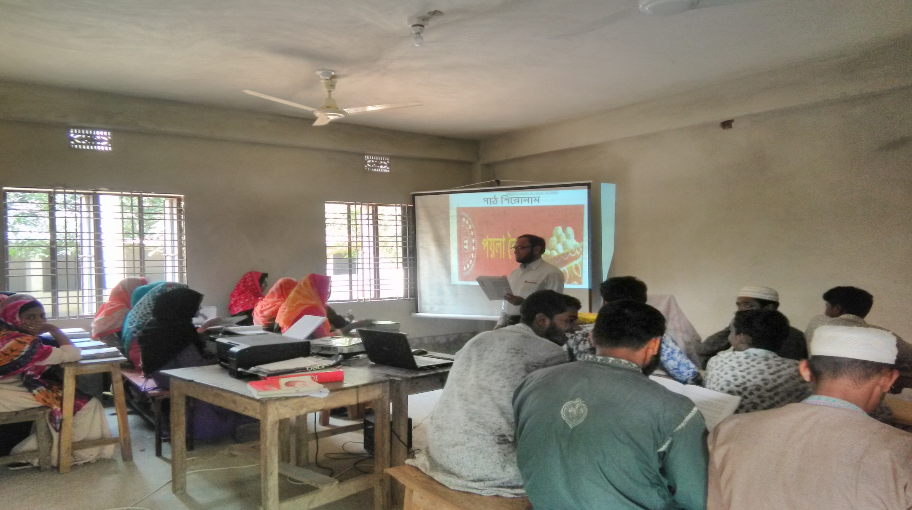
আদর্শ পাঠ

Slide 7
একক কাজ
কবির চৌধুরীর জন্ম কত সালে ?

Slide 9
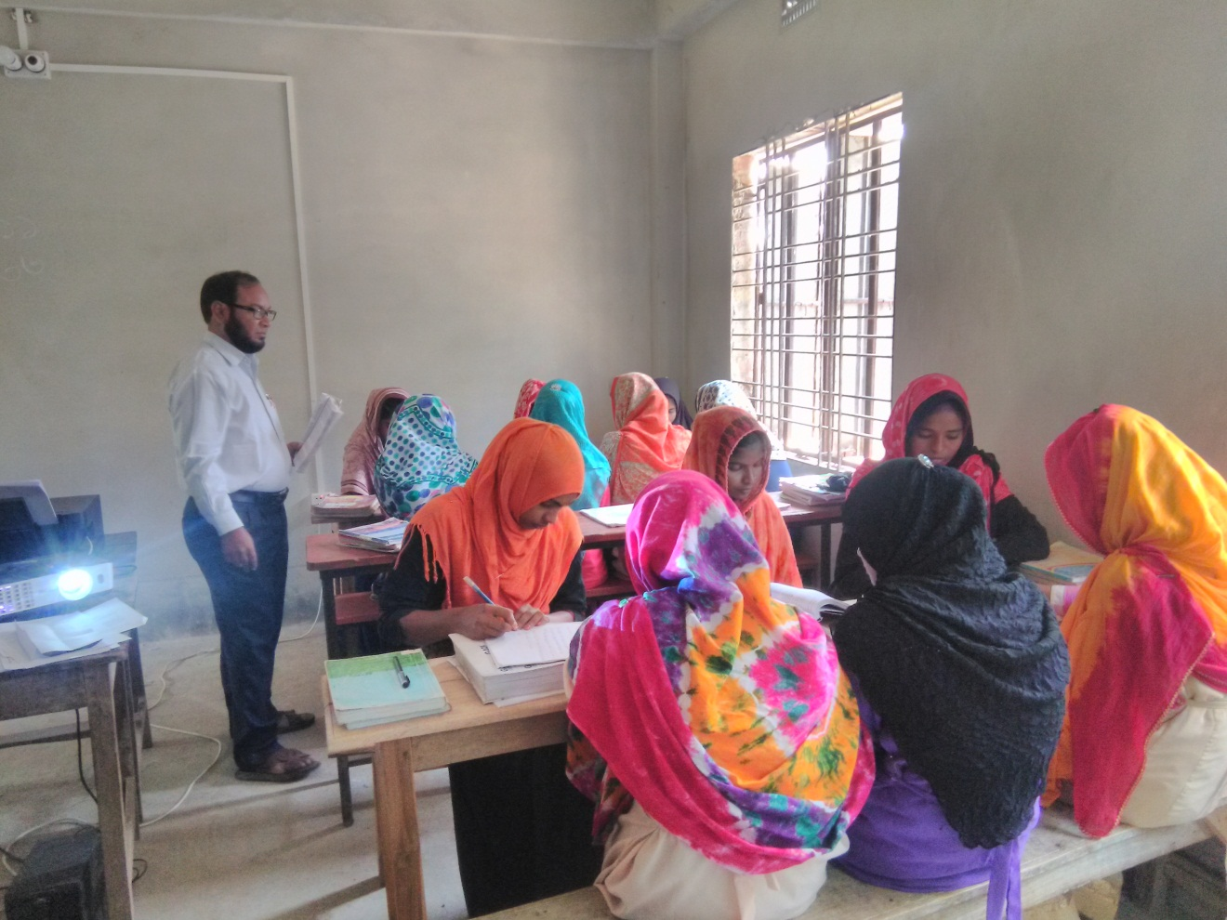
জোড়ায় কাজ
সময়ঃ ৫মিঃ
স্বদেশীকতা, হালখাতা নওরোজ শব্দগুলোর অর্থ লিখ।

Slide 10
সমাধান
স্বদেশীকতা---দেশপ্রেমিকতা
হালখাতা------নতুন বছরের হিসাব-নিকাশের জন্য নতুন খাতা খোলার উৎসব
নওরোজ----নতুন দিন

Slide 11
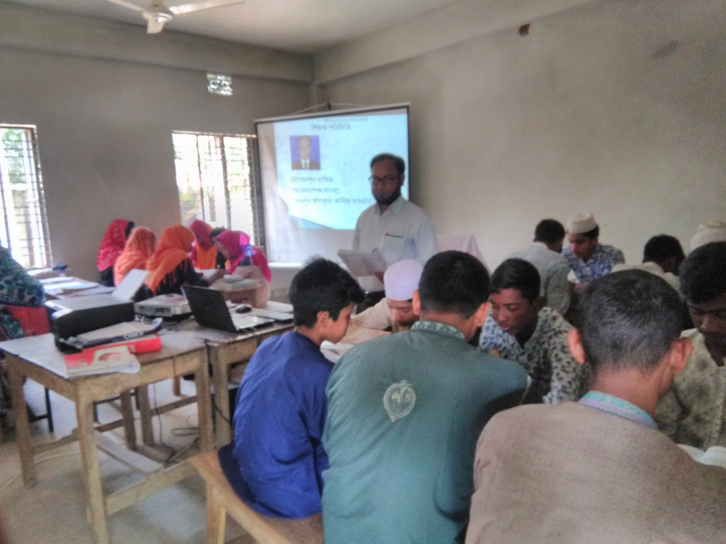
দলীয় কাজ
সময়ঃ ১০ মিঃ
নববর্ষের আর্কষণীয় দিকগুলো কী বর্ননা কর।

Slide 12
মূল্যায়ন
১। জাতীয়তা শব্দের অর্থ কি ?
ক) স্বজাতিচেতনা সংক্রান্ত খ)নতুন দেশ গ) সাম্যবাদ
২ । নববর্ষ উদযাপনের মাধ্যমে কি প্রকাশ পেয়েছে ?
ক) উগ্র জাতীয়তা খ) ঐক্যবোধ গ) বহুমুখী ভাবনা ঘ) সাংস্কৃতিক ভিন্নতা

Slide 13
বাড়ির কাজ
পয়লা বৈশাখ সম্পর্কে দশটি বাক্য লিখে আনবে।

